Slide 1
DESARROLLO DE SOFTWARE · C#
Fundamentos de C#
para desarrollo de software
Una base clara para modelar datos, construir expresiones y controlar el flujo de un programa.
10 CONCEPTOS · SINTAXIS · CONSOLA

Slide 2
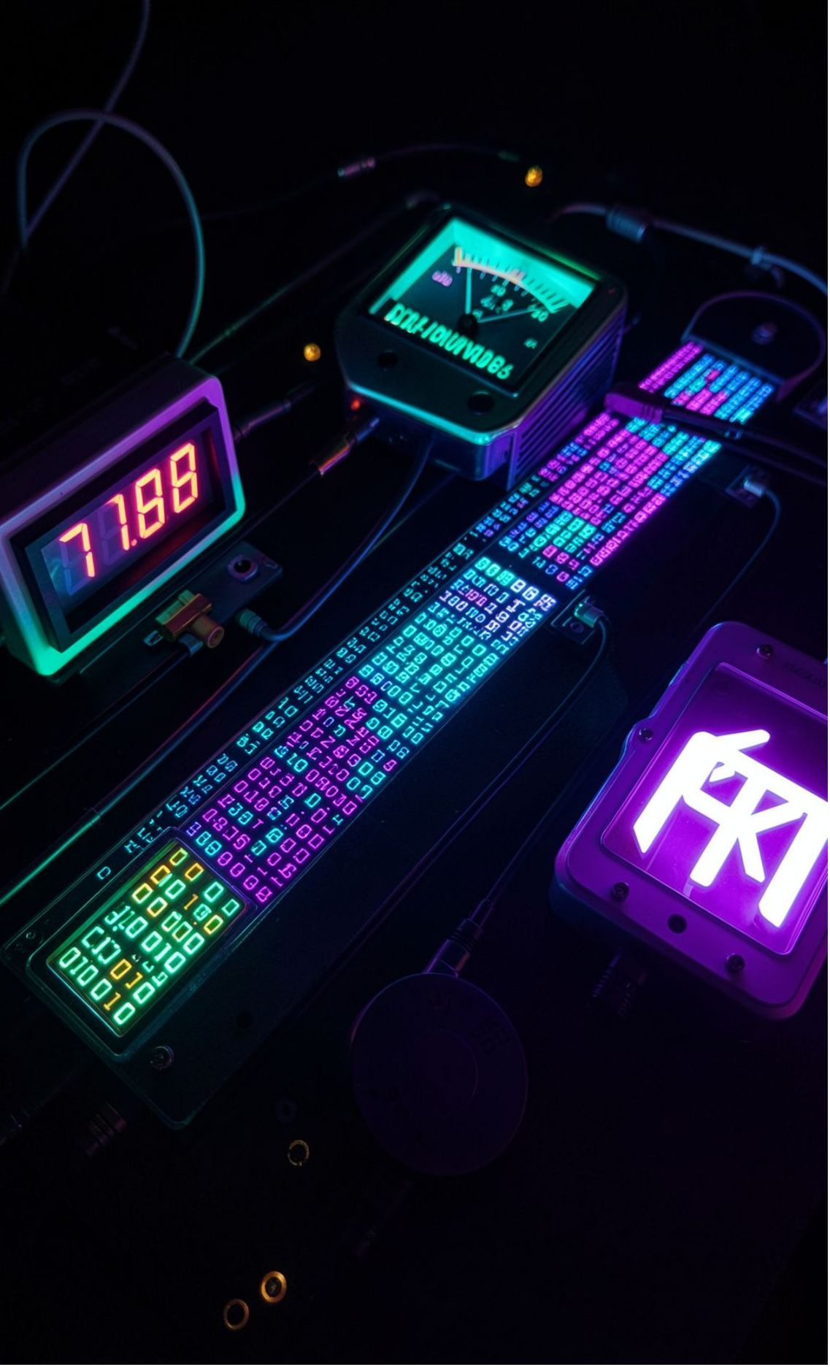





Tipos de datos: elegir la representación correcta
Enteros
int para cantidades sin decimales.
Decimales
double o decimal para valores con precisión.
Texto
string para cadenas.
Lógicos
bool para true o false.
Carácter
char para un símbolo individual.
La representación correcta hace explícita la intención.
02

Slide 3
02 · MEMORIA
Variables: memoria con nombre y propósito
Acción | Sintaxis o práctica
Declarar | int edad;
Inicializar | int edad = 20;
Inferir tipo cuando conviene | var total = 125.50;
Nombres y alcance | Usar nombres claros y mantener un alcance controlado
03

Slide 4
03 · EXPRESIONES
Operadores: construir expresiones
Los operadores transforman valores y permiten expresar una regla de cálculo.
Operadores
PRECEDENCIA E INTENCIÓN
Respetar la precedencia y usar paréntesis para expresar intención.
Suma: +
Resta: -
Multiplicación: *
División: /
Módulo: % para obtener el residuo
resultado = a + b * c;
resultado = (a + b) * c;
04

Slide 5
04 · SALIDA
Impresión en pantalla: hablar con la consola
La consola responde.
WRITE LINE
WRITE
Console.WriteLine("Listo");
Console.Write("Total: ");
Escribe sin salto de línea.
Escribe y cambia de línea.
INTERPOLACIÓN
$"Total: {total}"
Inserta valores dentro del texto.
Imprimir es hacer visible el estado del programa para la persona y para quien lo prueba.
Separa presentación, datos y lógica para facilitar las pruebas.
05

Slide 6
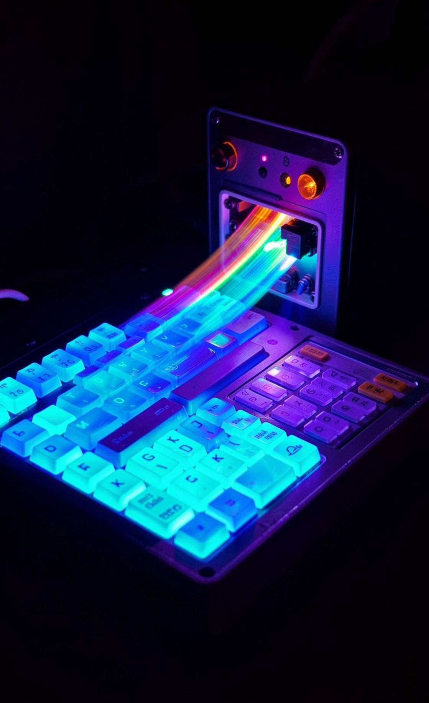
05 · ENTRADA
Entrada por teclado: convertir texto en datos
La consola entrega texto. El programa debe convertirlo y decidir qué hacer si no es válido.
01
02
03
04
Solicitar
Leer
Convertir
Validar
Evita errores de ejecución.
Console.Write("Edad: ");
Console.ReadLine()
int.Parse(texto)
Texto de entrada → valor utilizable.
06

Slide 7





06 · CONTROL DE FLUJO
Decisiones con if y switch
if / else eligen según una condición; switch / case organiza opciones discretas de forma legible. Comparadores: ==, !=, >, <, >=, <=; condiciones compuestas: && y ||.
Condición booleana
If
Comparadores y operadores.
Rama verdadera.
Else / Default
Switch
Rama alternativa o por defecto.
Opciones discretas y casos.
Condición → camino → acción.
07

Slide 8




07 · REPETICIÓN
Ciclos for: repetir con control
El ciclo concentra una repetición conocida en cuatro movimientos verificables.
Inicializar
Evaluar
for (int i = 0; i < 3; i++)
{
Console.WriteLine(i);
}
Crear el contador.
Comprobar la condición.
Ejecutar
Actualizar
Aplicar for para recorrer rangos conocidos, acumular resultados y evitar duplicar código.
Procesar el bloque.
Cambiar el contador.
08

Slide 9
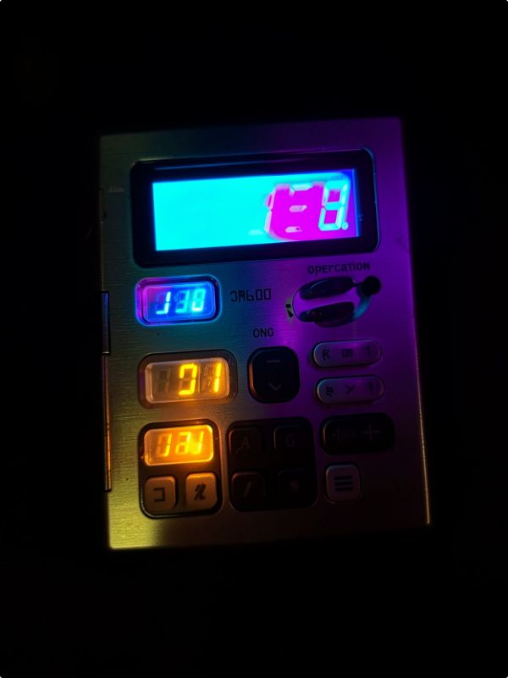
08 · INTEGRACIÓN
Programa integrador: cálculo desde consola
Lee dos números, elige una operación, calcula suma, resta o multiplicación, muestra el resultado y repite el menú con un ciclo.
for (int intento = 0; intento < 3; intento++)
{
double a = double.Parse(Console.ReadLine());
double b = double.Parse(Console.ReadLine());
string op = Console.ReadLine();
double r = op switch { "+" => a + b, "-" => a - b, "*" => a * b, _ => 0 };
Console.WriteLine($"Resultado: {r}");
}
Un flujo completo: entrada, decisión, cálculo y repetición.
09

Slide 10
09 · CIERRE
Conclusiones: pensar como desarrollador de C#
Pensar como
desarrollador.
Modelar primero. Expresar después. Controlar el flujo. Probar con datos reales.
Los tipos y variables modelan la información.
01
Los operadores transforman datos.
02
if y switch controlan decisiones.
03
for automatiza repeticiones.
04
La consola permite probar el flujo de extremo a extremo.
05
10

